Slide 1
Современные образовательные технологии ДОУ
Игровые технологии
Упражнения
Гр.”Золотая рыбка”
Воспитатели: Кустубаева К.Ж.
Динмухаметова О.В.

Slide 2
Игровая технология-организация педагогического процесса в форме различных педагогических игр.
Задачи:1.Достигнуть высокого уровня мотивации, осознанной потребности усвоении знаний и умений за счет собственной активности ребенка.
2.Подобрать средства,активизирующие деятельность детей и повышающие ее результативность.

Slide 3
В игровую технологию включаются последовательно:игры и упражнения, формирующие умение выделять основные, характерные признаки предметов , сравнивать , сопостовлять их.
1.Упражнения на развитие памяти и внимания.
2.Упражнения для развития речи.
3.Упражнения для развития логического мышления.
4.Упражнения для физического развития и др.

Slide 4
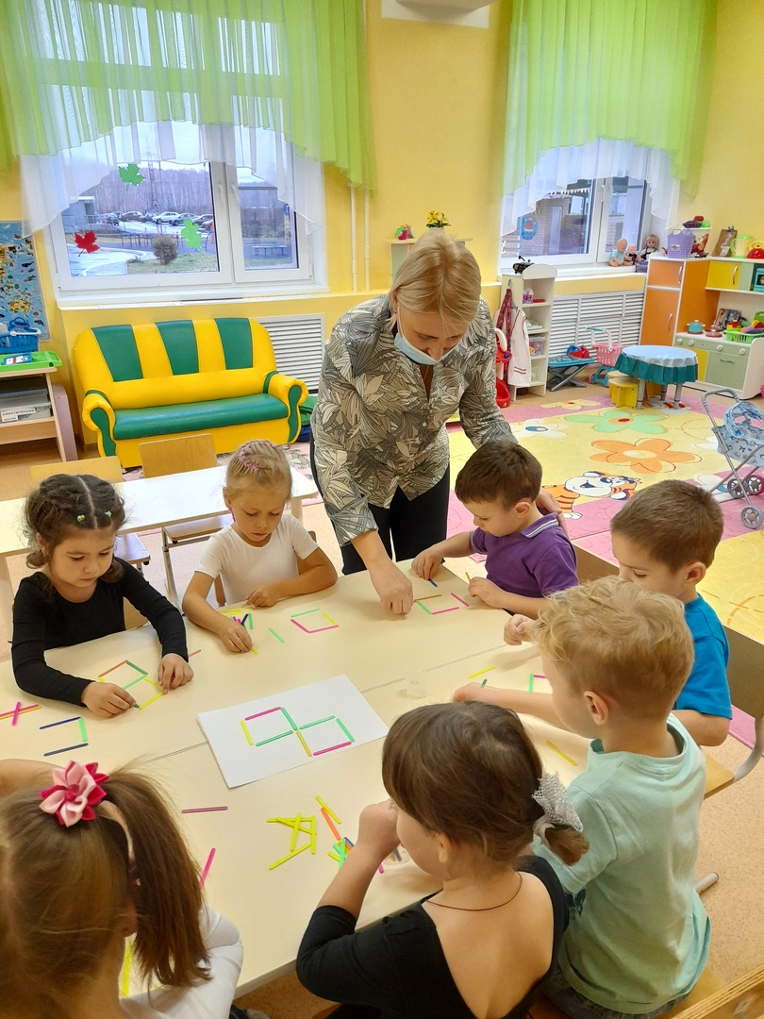
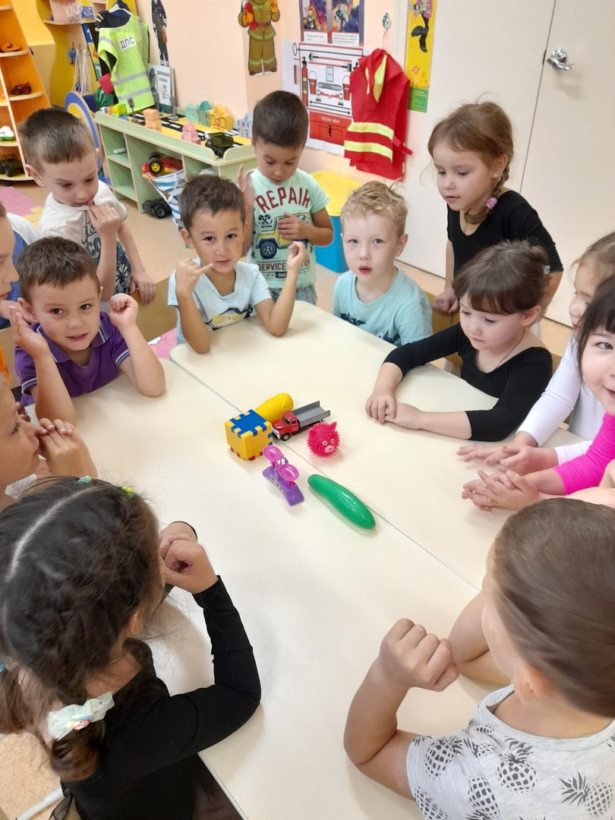
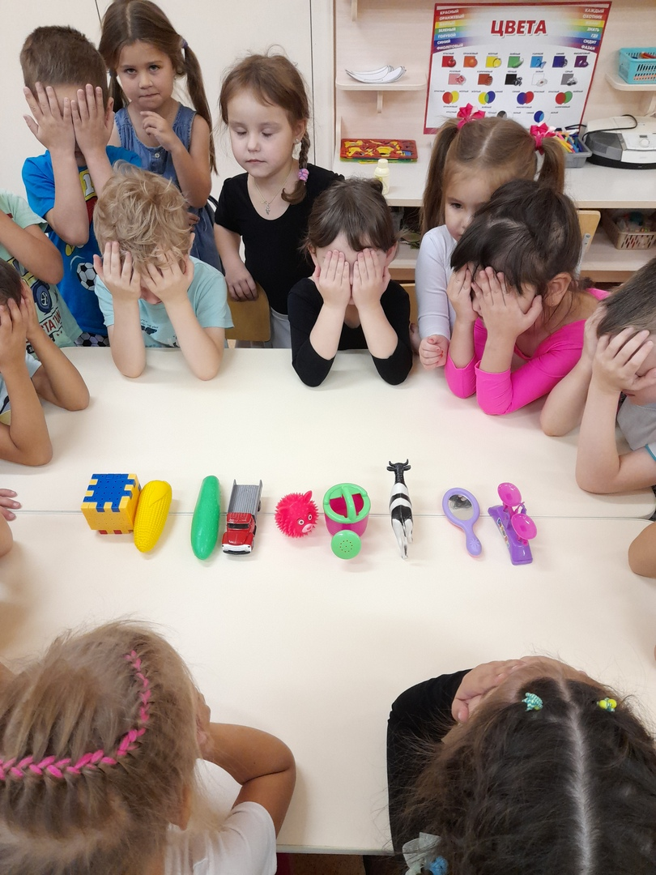
Упражнение на развитие памяти.
“Запомни узор”,”Чего не стало?”,”Пары слов”

Slide 5
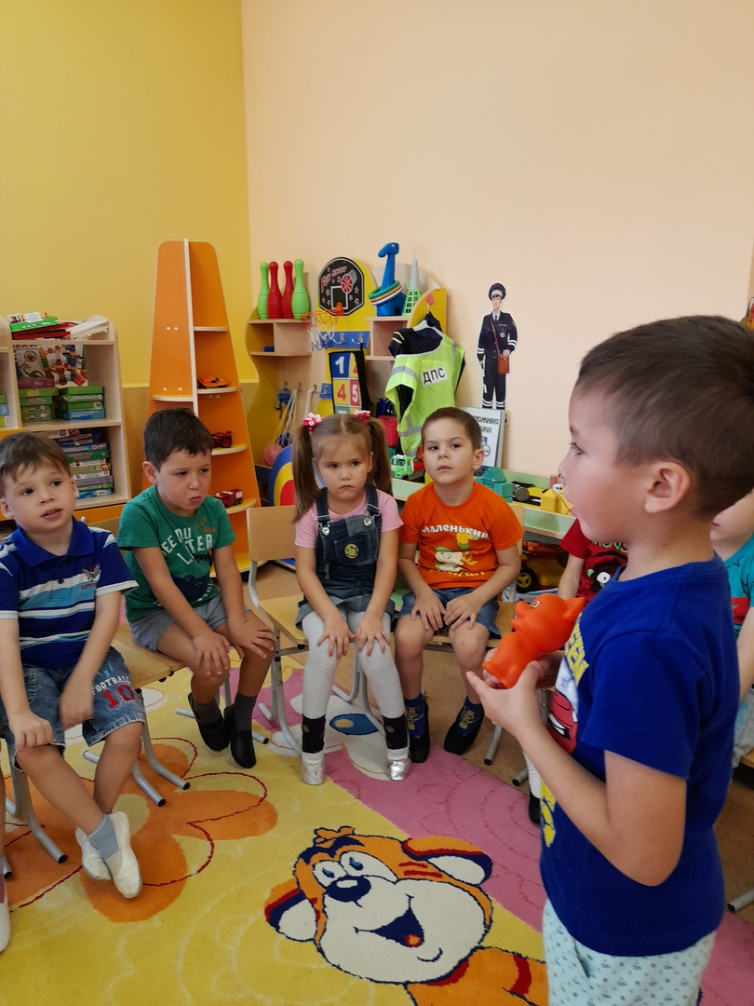
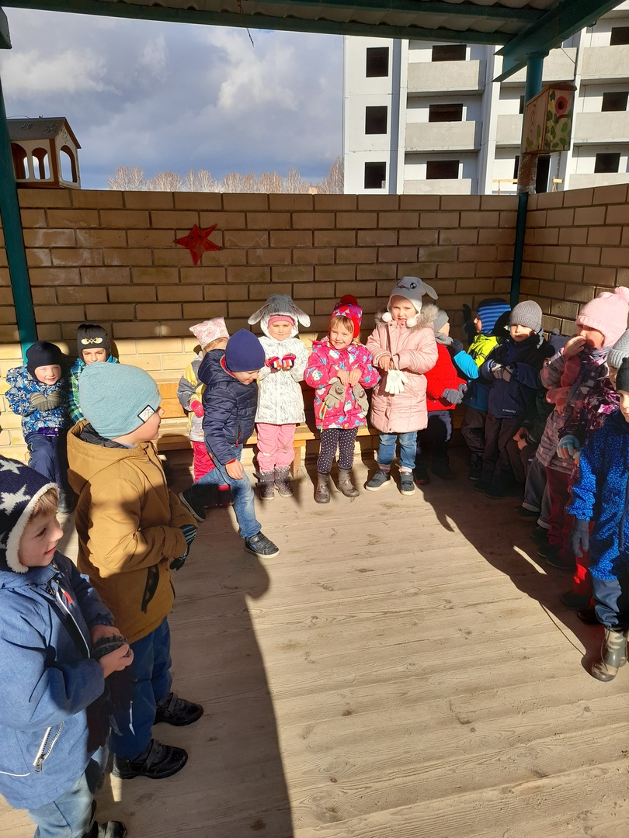
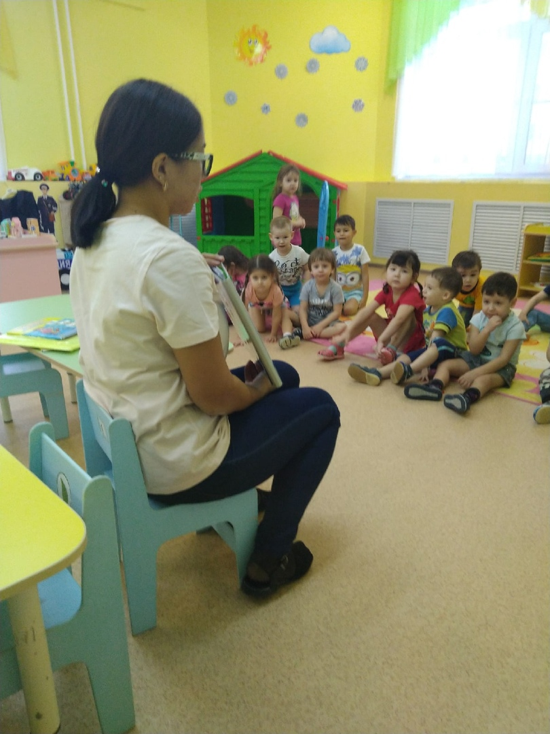
Упражнение на развитие речи.
“Назови ласково”,”Узнай по описанию”,пересказ художественных произведений и др.

Slide 6
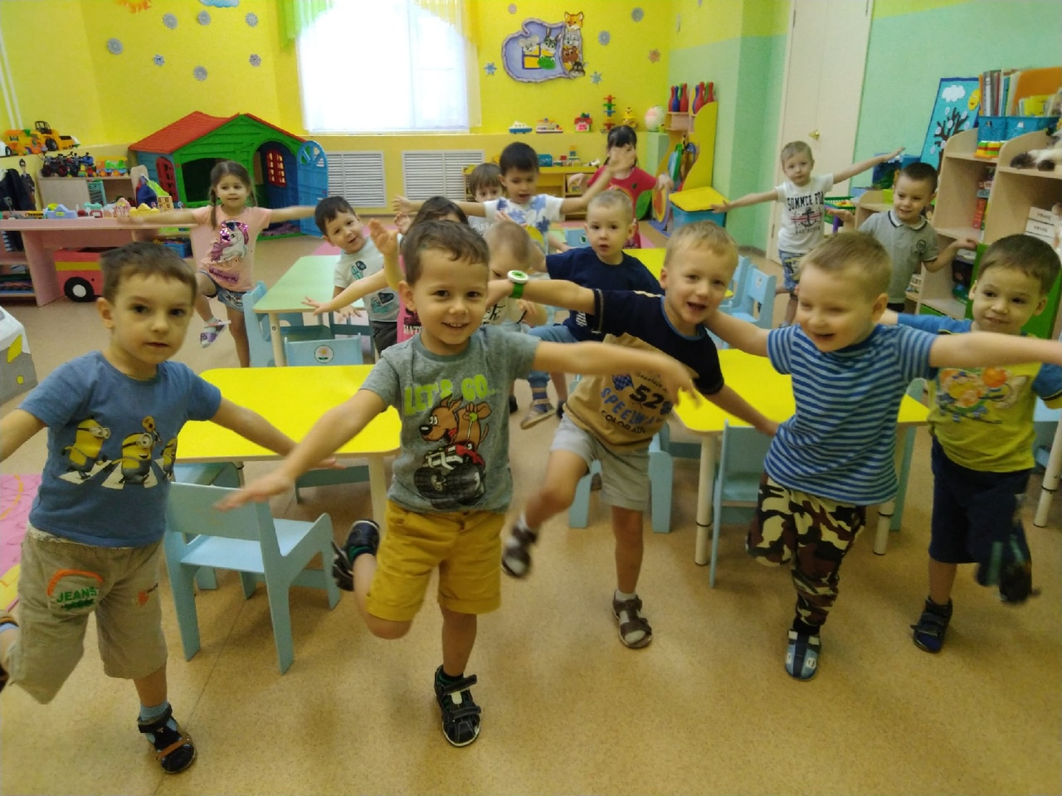
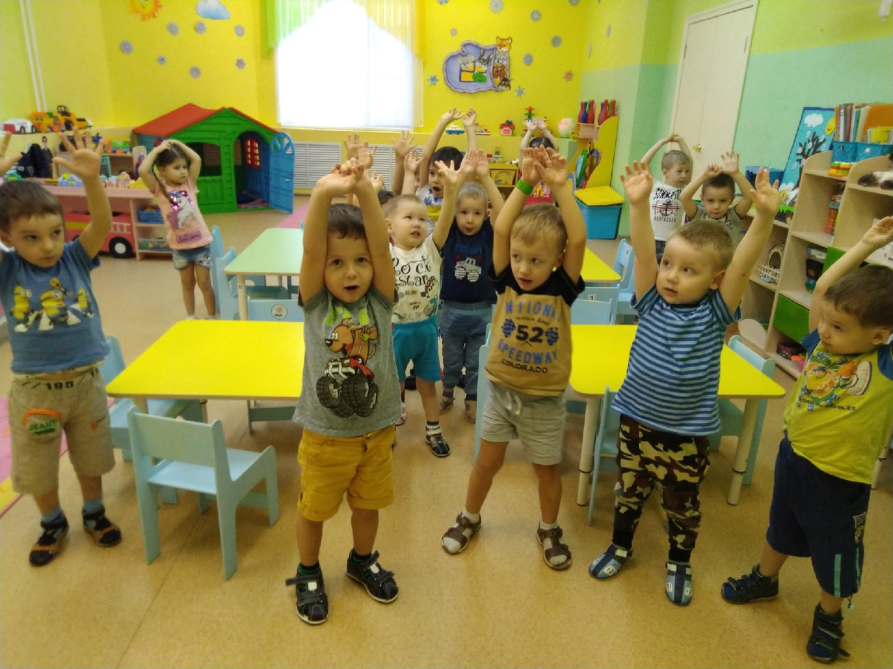
Упражнения для физического развития.
“Повтори движение”,”Покажи животное” и др.

Slide 7
Игровые упражнения :
Активизируют воспитанников;
повышают познавательный интерес;
вызывают эмоциональный подъём;
способствуют развитию творчества;
максимально концентрируют время занятий за счёт чётко сформулированных условий игры;
позволяет педагогу варьировать стратегию и тактику игровых действий за счёт усложнения или упрощения игровых задач в зависимости от уровня освоения материала.
Игровые упражнения проходят очень живо в атмосфере доброжелательности, свободы, равенства, при отсутствии изоляции пассивных детей. игровые технологии помогают детям раскрепоститься, появляется уверенность в себе. Как показывает опыт, действуя в игровой ситуации, приближенной к реальным условиям жизни, дошкольники легче усваивают материал любой сложности.

